Slide 1
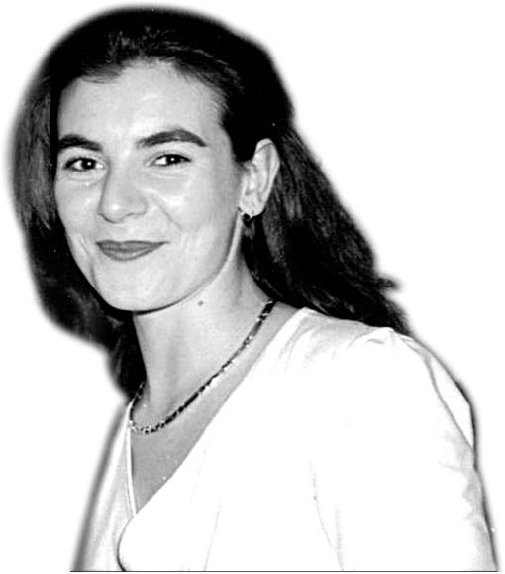
LEA GAROFALO

Slide 2
INFANZIA E PRIMI ANNI
Lea Garofalo è nata il 4 aprile 1974 a Petilia Policastro, da Antonio Garofalo e Santina Miletta
Rimase orfana di padre all’età di nove mesi (il padre morì nella faida di Pagliarelle, guerra tra famiglie mafiose).
A 14 anni si innamora di Carlo Cosco e successivamente si trasferì a Milano con lui.

Slide 3
PETILIA POLICASTRO
Si trova in provincia di Crotone , Calabria.
E’il paese delle faide fra i Mirabelli e i Garofalo, due famiglie mafiose che sporcano di sangue le strade di Petilia.

Slide 4
LA FAMIGLIA DI LEA
La famiglia di Lea era mafiosa come quella di Carlo.
Lea aveva una sorella di nome Marisa e un fratello, Floriano, il boss mafioso di Petilia Policastro che morì nel vendicare l’omicidio di suo padre.
Dopo il matrimonio, nel 1991 Lea e Carlo ebbero una figlia di nome Denise.

Slide 5
LA RIBELLIONE DI LEA
Successivamente Lea decise di trasferirsi a Milano, ma Carlo non appoggiava la sua scelta, anche perché aveva deciso di sposarla solo per acquisire maggior prestigio nella mafia.
Quando Carlo e alcuni suoi parenti furono arrestati , Lea decise di lasciare il marito e portare con sé la figlia.
Lite fra coniugi Lea e Denise abbandonano
Milano

Slide 6
LA VENDETTA DELLA ‘NDRANGHETA
Dopo che Lea lasciò Milano con la figlia, Carlo decise di vendicarsi. Egli tenta più volte di aggredire Lea
Il fratello Floriano incendia la macchina di Lea (2002)
A quel punto Lea decide di rivolgersi ai carabinieri che inseriscono lei e la figlia in un programma di protezione

Slide 7
LA VITA DA TESTIMONE
Da quel momento la vita di Lea fu molto difficile perché le sue dichiarazioni non portarono ad alcun processo.
Per questo motivo, in seguito, le venne revocata la protezione
In un incontro pubblico Lea conobbe don Ciotti, che successivamente la aiutò nella sua vita da testimone attraverso l’associazione Libera da lui fondata.

Slide 8
ASSOCIAZIONE LIBERA

Slide 9
Libera è nata il 25 marzo 1995 per sollecitare la società civile nella lotta alle mafie e promuovere legalità e giustizia .
I suoi impegni sono: l'uso sociale dei beni confiscati alle mafie, l'educazione alla legalità democratica, l'impegno contro la corruzione, i campi di formazione antimafia.

Slide 10
L’OMICIDIO
Carlo invitò Lea e Denise a Milano
Il 24 novembre 2009, mentre le due donne facevano una passeggiata per Milano, Carlo prese la figlia e la accompagnò a casa degli zii.
Tornò da Lea e la portò in un appartamento(piazza Prealpi 2) il luogo del delitto
La strozzò, e dopo averla messa in uno scatolone , insieme ai suoi complici la portò in un campo di San Fruttuoso (Monza). Qui il corpo venne distrutto dalle fiamme per due giorni, mentre gli assassini spaccavano le ossa con una pala.

Slide 11
I PROCESSI
I processi sono nati grazie alla figlia di Lea, Denise.
18/10/2010 vengono arrestati Carlo Cosco e gli altri presunti complici
PROCESSO DI 1° GRADO no aggravante mafiosa
I condannati sono Carlo, Giuseppe e Vito Cosco, Massimo Sabatino, Carmine Venturino e Rosario Curcio

Slide 12
Carmine Venturino e Denise si innamorano
Carmine decide di collaborare con la giustizia
PROCESSO DI 2° GRADO
Carmine, grazie alla sua collaborazione, evita l’ergastolo ed ottiene una condanna di 25 anni
Ergastolo per gli altri
Giuseppe Cosco assolto

Slide 13
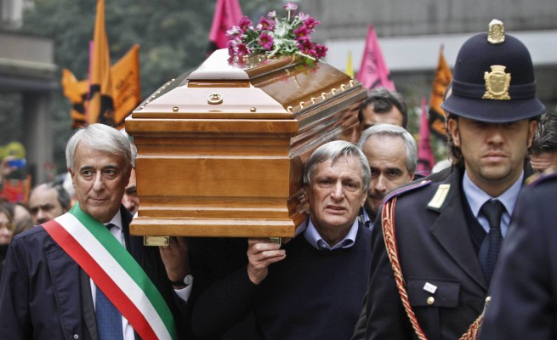
IL FUNERALE
Il funerale si è svolto a Milano in
Piazza Beccaria.
La bara è stata portata anche dal sindaco di Milano, Pisapia, e dal fondatore di Libera, Don Ciotti.
Denise ha parlato da una balconata di un palazzo (per motivi di sicurezza) per dare l’ultimo saluto alla mamma.
Piazza Beccaria era gremita di persone. Tremila bandiere fucsia, gialle e arancioni con il volto giovane e sorridente di Lea e la scritta 'vedo, sento parlo'. E tanti mazzi di fiori, degli stessi colori delle bandiere, in un'onda colorata che per una mattinata ha rotto il grigiore del cielo sopra Milano .

Slide 14
IN SUA MEMORIA
A San Fruttuoso, in provincia di Monza, il 24 novembre 2013 si è svolta la cerimonia di inaugurazione del monumento in memoria di Lea Garofalo.
Denise a ritirare l’Ambrogino d’Oro, a Milano, non c’era. Un omaggio al suo coraggio e a quello della madre, testimone di giustizia. A ritirare il premio andò Marisa Fiorani.
Denise è stata premiata dal Comune in quanto «simbolo di autentico progresso civile».

Slide 16
SITI CONSULTATI
L’enciclopedia delle mafie
Rai news
Il quotidiano
Google immagini
L’unità
Il sole 24 ore
Libera

